Slide 1
빅데이터 분석 프로젝트
Q.대중들이 새로운 음원을 가장 많이 찾아 듣는 시기?
20171071 류지혜

Slide 2
Q.대중들이 새로운 음원을 가장 많이 찾아 듣는 시기?
점유율 1위 음원사이트 ‘멜론’에서 2010년부터 2019년까지 주간차트의
순위 변동 추이를 분석한 결과
사람들이 가장 새로운 음악을 많이 듣는 시기
미래의 순위 변동 추이를 예측하는 시스템

Slide 3
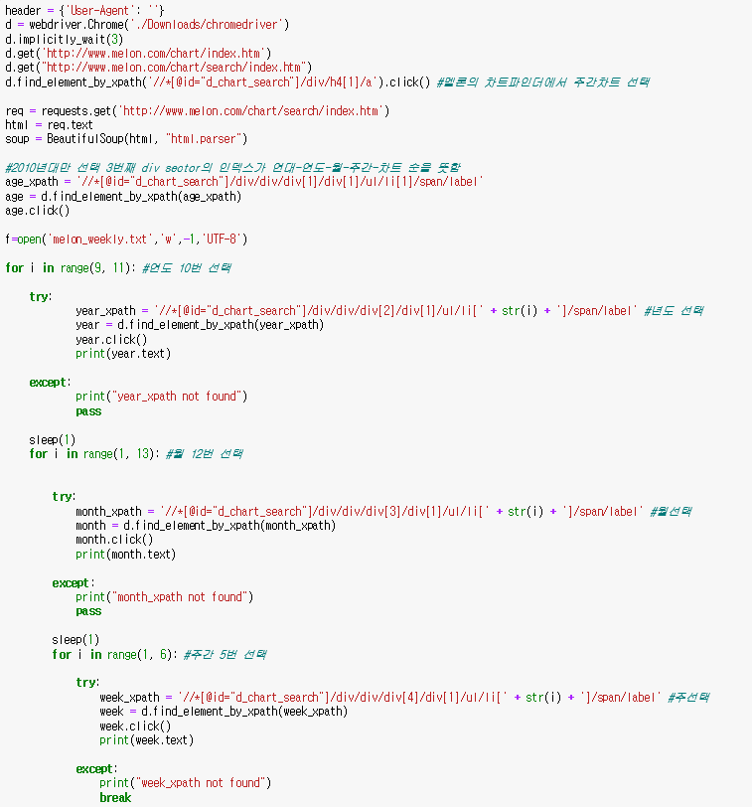
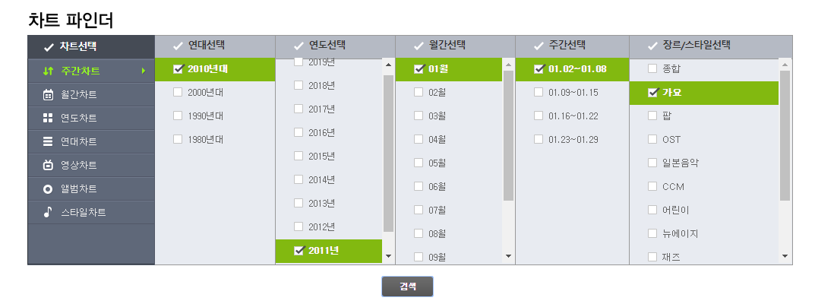
데이터 수집
연대 : 2010년대 고정
데이터 수집 방법: 멜론 사이트 크롤링
연도: 10번 반복
월: 12번 반복
주: 5번 반복
Python3기반, BeautifulSoup를 이용해 사이트를 파싱하고 Selenium으로 크롬 웹드라이버를 사용해 차트파인더에서 자동으로 원하는 데이터를 추출

Slide 4
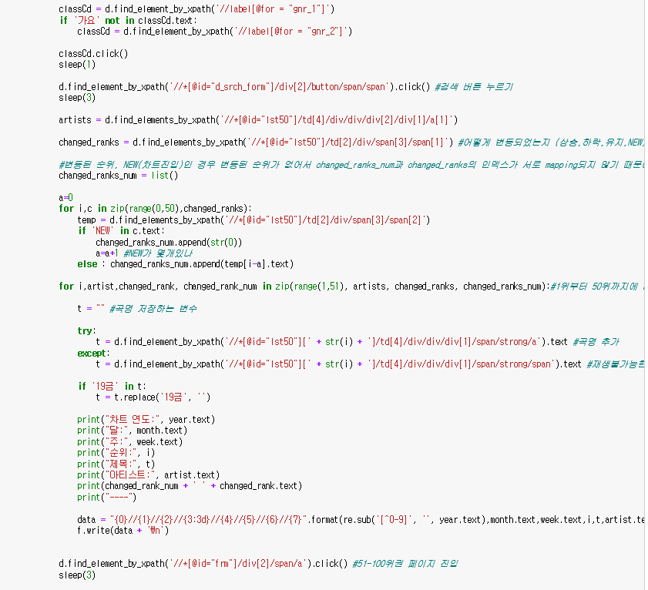
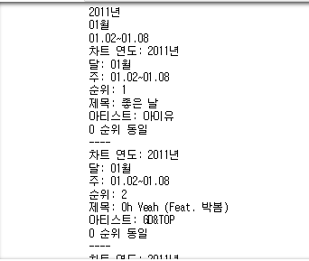
데이터 수집
주간 차트 반복문 안의 내용
년//월//주//순위/제목//가수// 변동된 순위// 순위 변동 상태(상승,하락) 순서로 저장
각각의 요소는 ‘//’로 구분 : split(’,’) ->오류
Ex.title=”모든 날,모든 순간”

Slide 5
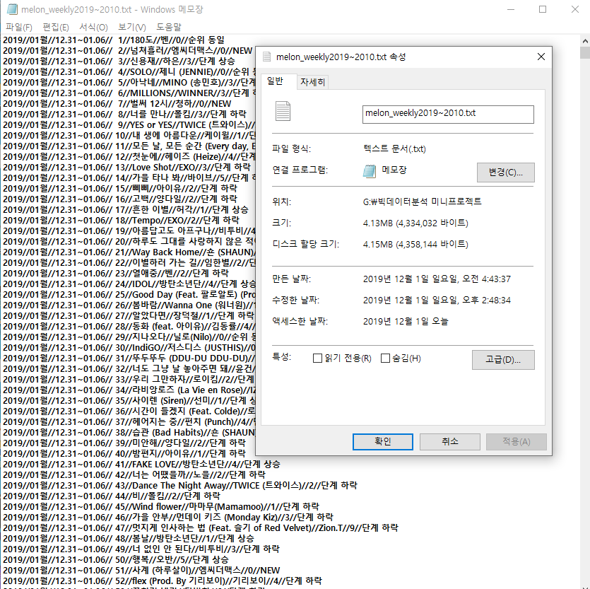
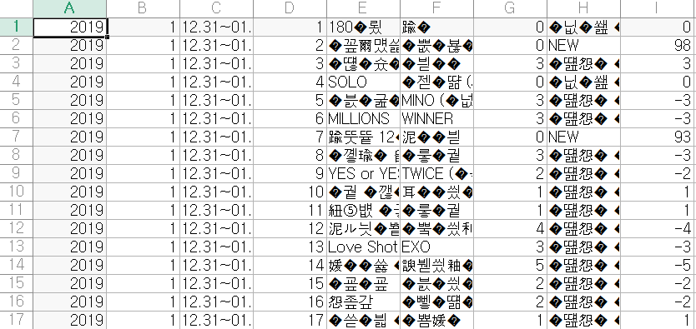
데이터 수집
txt파일 데이터의 크기 : 4.13MB
csv파일 데이터의 크기 : 5MB
새로운 열 추가:Rank_variation(변동지수)

Slide 6
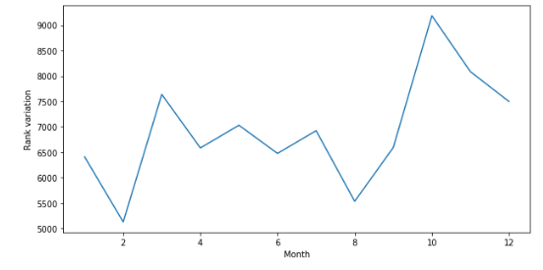
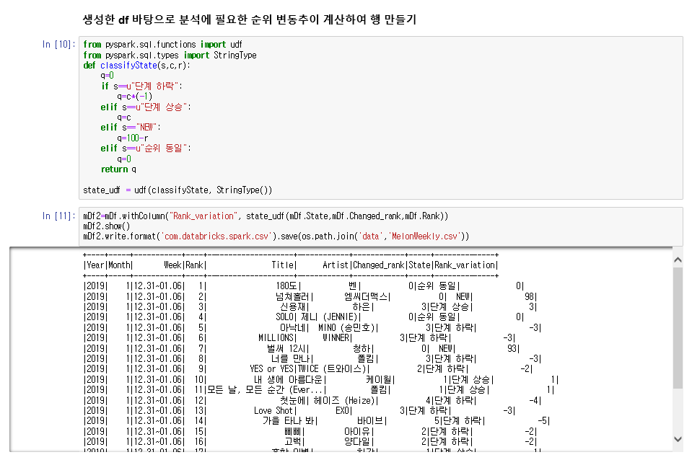
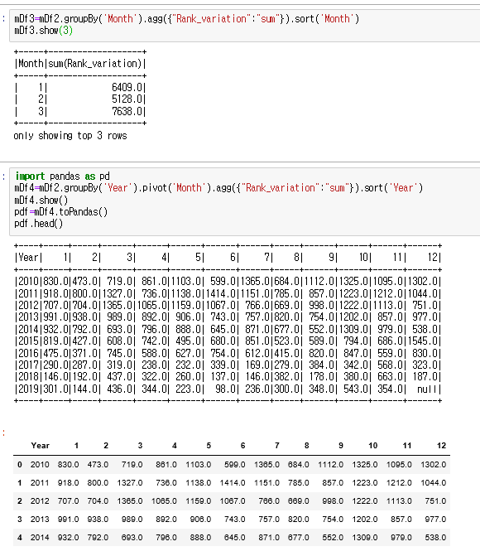
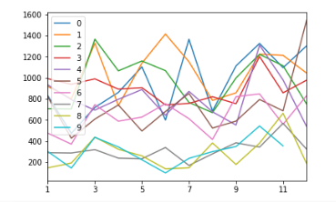
데이터 분석
Graph A
변동지수 합
Data Frame
순위의 변동 폭이 가장 큰 달은 10월
UDF
상태 분류 함수
A.월별 변동지수의 합
월
Graph B
B.연도별 월을 pivot으로 변동지수의 합
변동지수 합
2010년~2016년
2017년~2019년
월

Slide 7
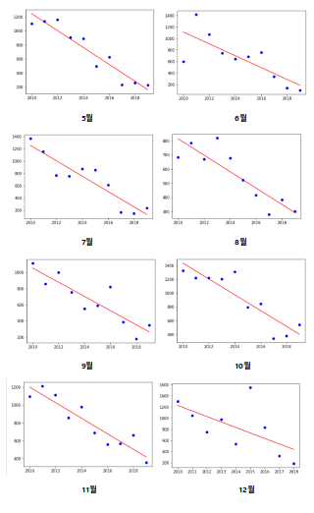
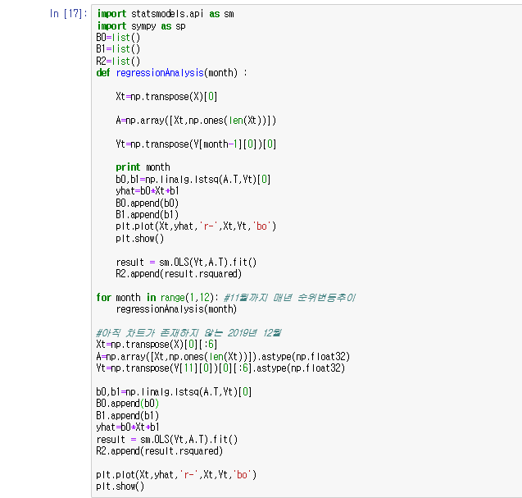
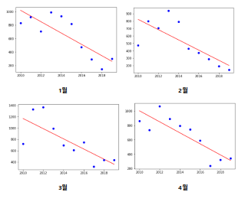
데이터 분석
머신러닝 - 선형 회귀분석
X=연도(10년), Y=연도별 i월의 변동지수 합
Beta0,Beta1 12set으로 회귀분석
R^2의 값도 계산

Slide 8
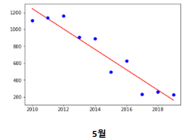
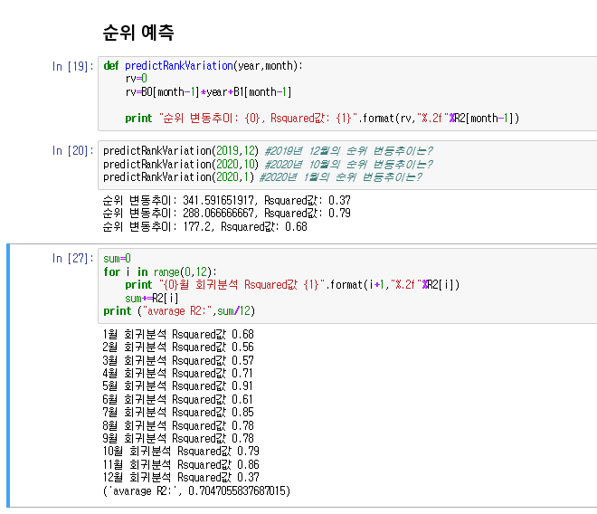
데이터 분석
회귀분석 결과
연도,월을 입력하면 예상 순위 변동 추이와 그에 대한 R^2값을 산출
2019년 12월의 순위 변동지수는 341, R^2=0.37
2020년 10월의 순위 변동지수는 288, R^2=0.7
5월의 R^2값이 가장 높음, 0.91
평균 R^2=0.70

